Slide 1
Комбинаторика: рекурсивные алгоритмы
ЛКШ.Зима.09.С’+
В. М. Гуровиц, gurovic@gmail.com

Slide 2
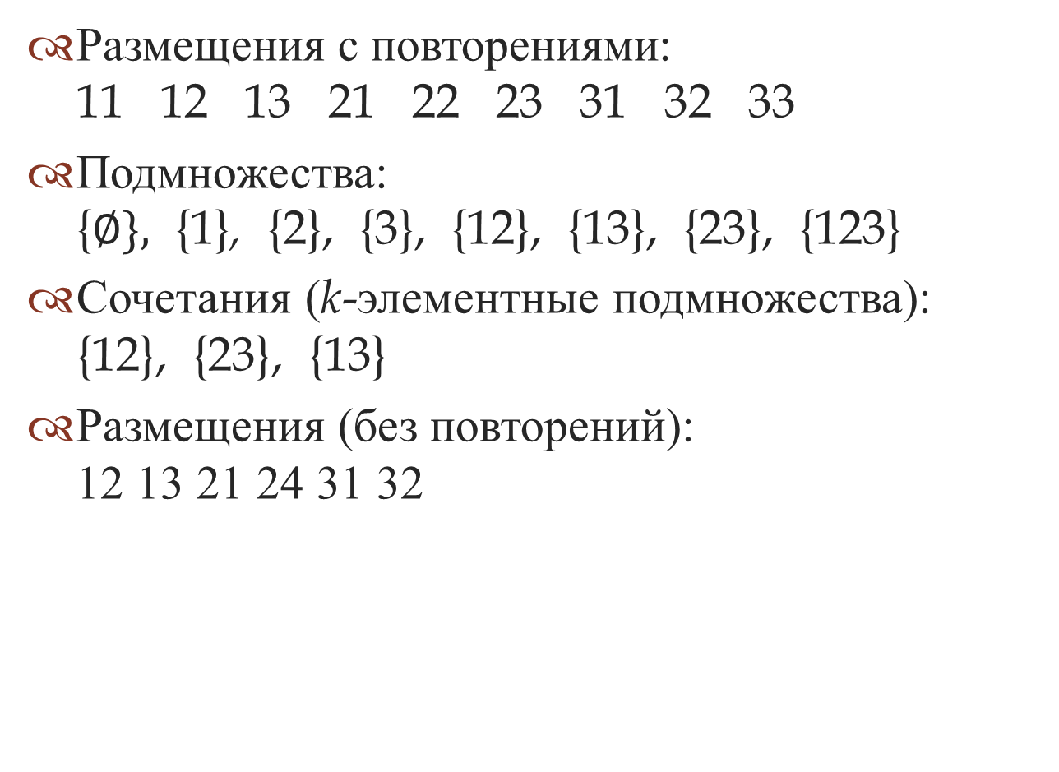
Комбинаторные объекты
Размещения с повторениями: 11 12 13 21 22 23 31 32 33
Подмножества: {$∅\},$ {1}, {2}, {3}, {12}, {13}, {23}, {123}
Сочетания (k-элементные подмножества): {12}, {23}, {13}
Размещения (без повторений): 12 13 21 24 31 32

Slide 3
Комбинаторные объекты
Перестановки: 123 132 213 231 312 321
Разбиение натурального числа на слагаемые: 4 = 1 + 1 + 1 + 1 = 2 + 1 + 1 = 2 + 2 = 3 + 1
Правильные скобочные последовательности: ( ( ( ) ) ) ( ( ) ( ) ) ( ) ( ( ) ) ( ( ) ) ( ) ( ) ( ) ( )

Slide 4
Общая схема перебора
a[1]
a[2]
a[n-1]
a[n]
a :
 |  |  |  |  |  | i
n-1
procedure Generate(n):
Ставим на последнее место поочередно все допустимые элементы.
Для каждого из них вызываем
Generate(n-1)
Если n=0: очередной объект готов – печатаем/обрабатываем его

Slide 5
Размещения с повторениями
Числа от 1 до k расставляются на n позиций:
procedure Generate(n : integer);
if n = 0 then
print;
else
for i:=1 to k do begin
a[n] := i;
Generate(n-1);
end;

Slide 6
Пример
n = 2; k = 3
 | 1
 | 2
 | 3
1 | 1
1 | 2
1 | 3
print
print
print
2 | 1
2 | 2
2 | 3
print
print
print
3 | 1
3 | 2
3 | 3
print
print
print

Slide 7
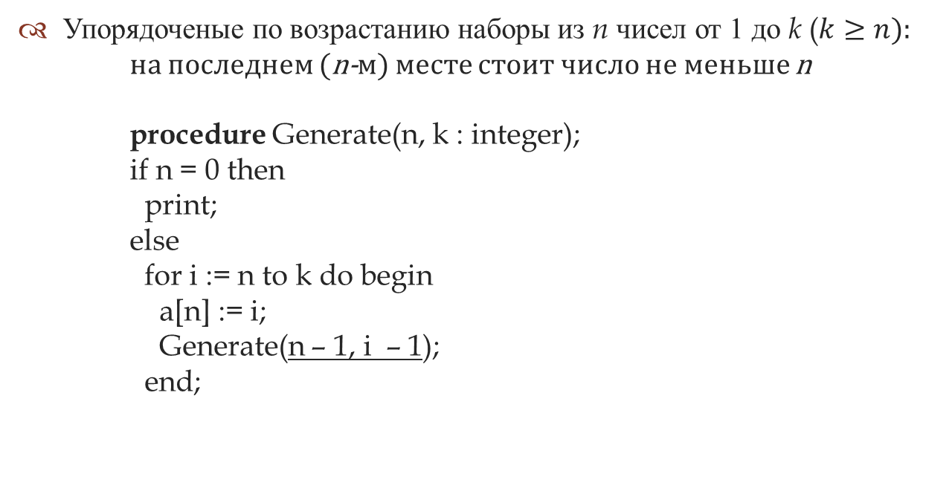
Сочетания
Упорядоченые по возрастанию наборы из n чисел от 1 до k ($k≥n)$:
на последнем (n-м) месте стоит число не меньше n
procedure Generate(n, k : integer);
if n = 0 then
print;
else
for i := n to k do begin
a[n] := i;
Generate(n – 1, i – 1);
end;

Slide 8
Перестановки
k – общее количество чисел, n – текущая позиция
Изначально n = k
procedure Generate(n : integer);
var i:integer;
for i :=1 to k do
if not used[i] then begin
a[n] := i;
used[i] := True;
Generate(n-1);
used[i] := False;
end;

Slide 9
Перестановки
Не забыть:
Терминальное условие (n=0)
k := n
fillchar(used, sizeof(used), False);
i – локальная переменная!
Порядок: лексикографический, если читать справа налево
Количество перестановок: n! (при n=10 – меньше 4 млн)
Количество операций: n^{n} (при n=10 – 10 млрд)

Slide 10
Размещения без повторений
Аналогично перестановкам, только n < k.

Slide 11
Разбиения на слагаемые
Каждое следующее слагаемое не больше предыдущего (j)
Слагаемые записываются в элементы a[1], a[2], … .
Очередное слагаемое записывается в a[k].
procedure Generate(n, j, k : integer);
for i := 1 to j do // i – текущее слагаемое
Generate(n – i, i, k+1);

Slide 12
Разбиение на слагаемые
Подумайте:
Как вызывать Generate в первый раз?
Что изменится в процедуре print?

Slide 13
Скобочные последовательности
Требуется сгенерировать все правильные скобочные последовательности, состоящие из n пар круглых скобок (то есть длина равна 2n).
Будем последовательно выписывать скобки слева направо
Для хранения последовательности будем использовать строку
Строку будем передавать как параметр

Slide 14
Скобочные последовательности
В k-й позиции:
( - если слева меньше n открывающих скобок
) - если слева открывающих скобок больше, чем закрывающих (“не все открывающие скобки закрыты”)

Slide 15
Скобочные последовательности
Параметры процедуры Generate:
s – та (левая) часть последовательности, которая уже сгенерирована
k – количество символов в ней
l – количество левых скобок в ней
r – количество правых скобок в ней

Slide 16
Скобочные последовательности
procedure Generate(s : string; k, l, r : integer);
if k=2*n then print(s)
else begin
if l < n then
Generate(s+'(', k+1, l+1, r);
if r<l then
Generate(s+')',k+1,l,r+1);
end;

